Slide 1



READOIT PROJECT
Readoit
Project
PROJECT HACKATON SEMESTA 2023

Slide 2

READOIT PROJECT
About Readoit Project
Readoit adalah sebuah website education yang menyediakan layanan berupa AI yang dapat berinteraksi dengan user.

Slide 3

Macam-macam fitur yang ditawarakan
READOIT PROJECT
Asisten Belajar
Fitur ini adalah fitur utama pada Readoit Projects. Fitur berupa AI yang bisa berinteraksi dengan user menggunakan text. Jadi user bisa bertanya hal apapun kepada Asisten Belajar ini.
Reminder Jadwal
(Unavailable)
Fitur ini merupakan fitur yang masih dalam tahap pengembangan. Fungsi dari fitur ini yaitu berupa pembuatan jadwal belajar otomatis dan alarm belajar otomatis yang dapat mengingatkan kita untuk belajar.
.
Partner Belajar
(Unavailable)
Sama seperti fitur Reminder Jadwal fitur ini juga merupakan fitur yang masih dalam tahap pengembangan. Kegunaan dari fitur ini berupa teman belajar yang bisa diajak bicara oleh user baik menggunakan teks ataupun menggunakan suara.

Slide 4


READOIT PROJECT
Readoit Section Separator
Tampilan Desktop Dan Mobile Dari Readoit Project

Slide 5
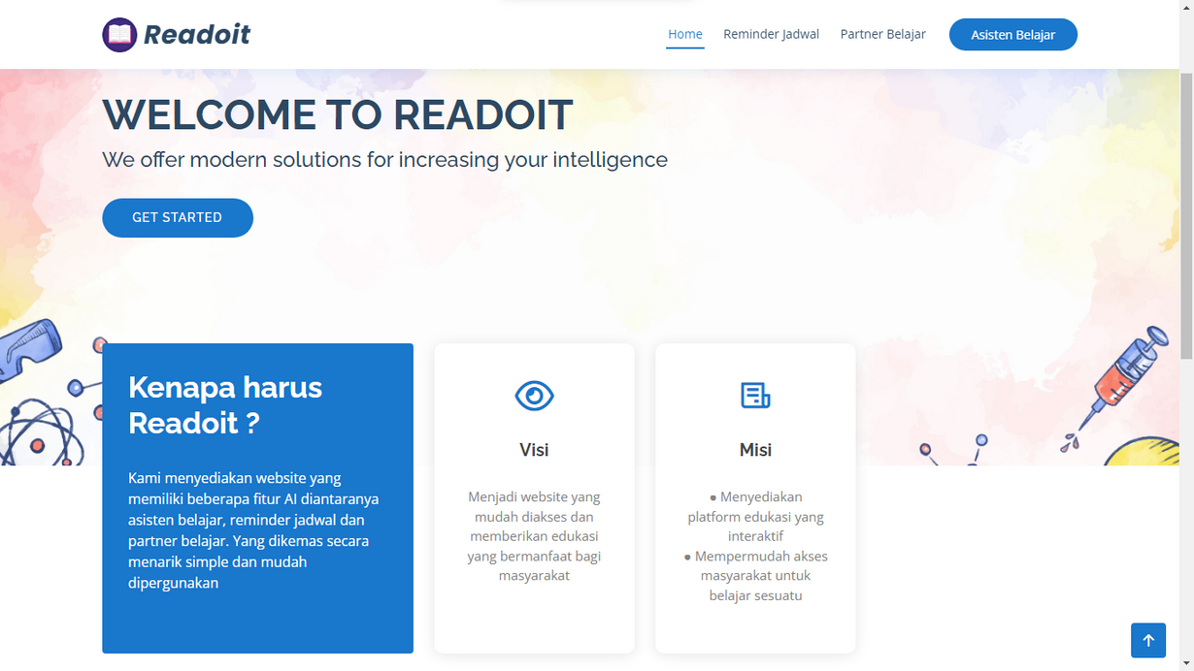
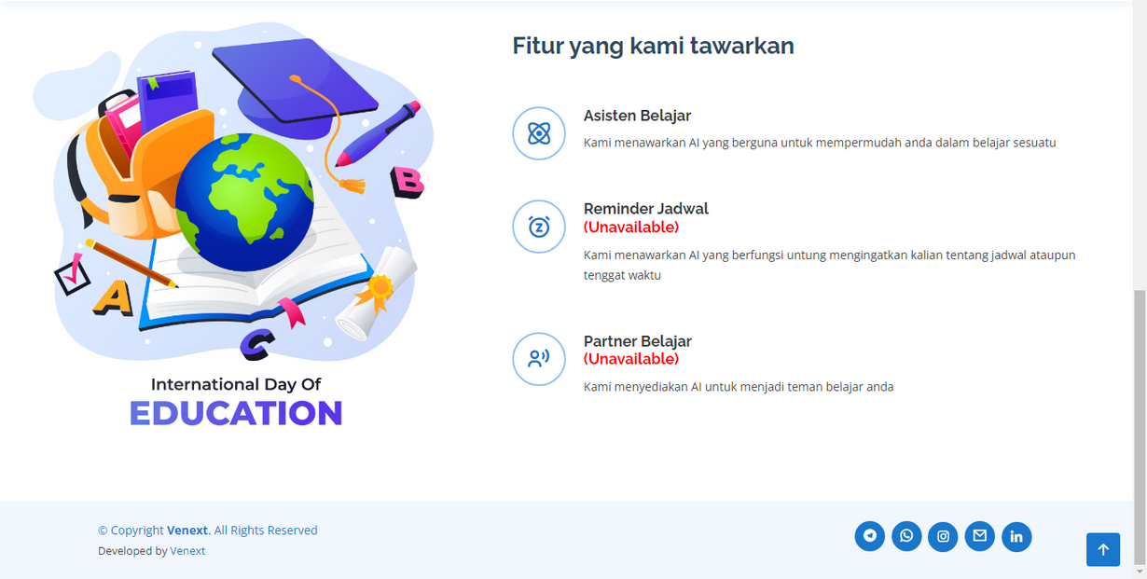
READOIT PROJECT
Tampilan Desktop

Slide 6
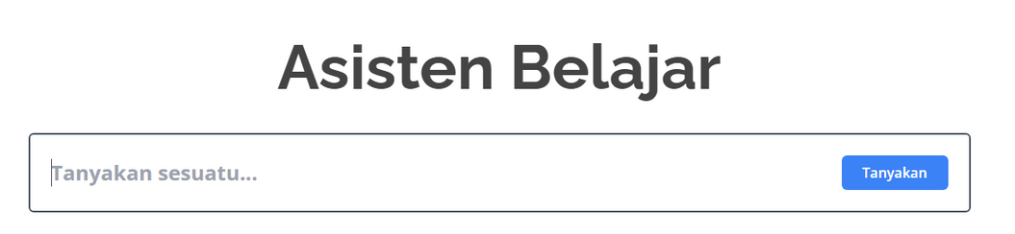
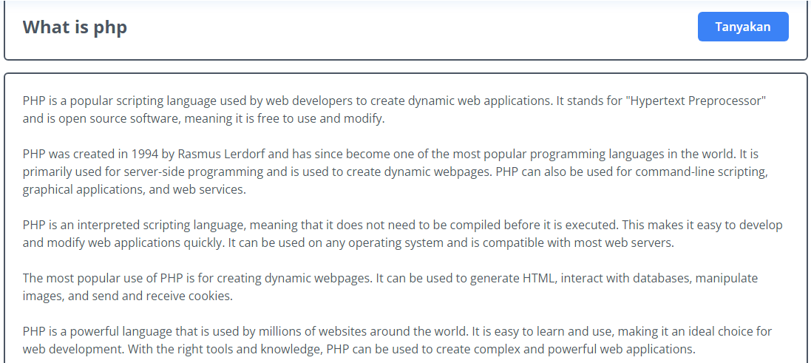
READOIT PROJECT
Tampilan Desktop

Slide 7
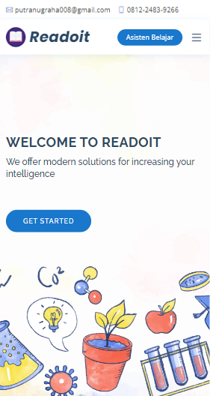
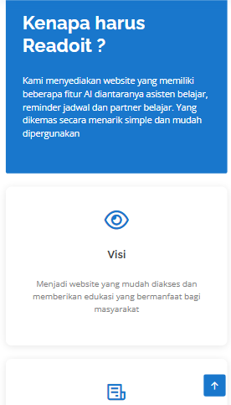
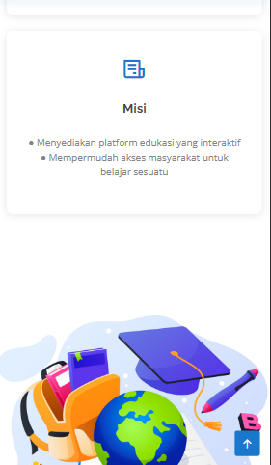
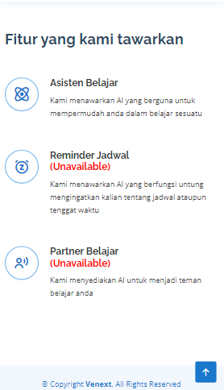
READOIT PROJECT
Tampilan Mobile

Slide 8
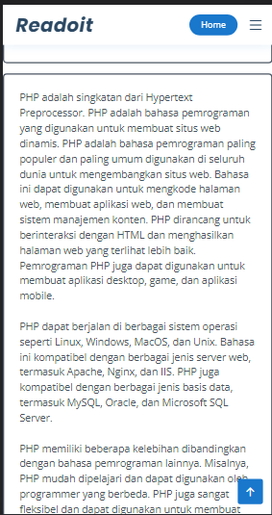
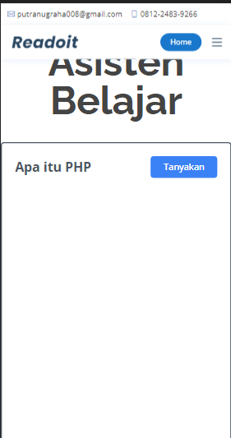
READOIT PROJECT
Tampilan Mobile

Slide 9
READOIT PROJECT
Readoit Section Separator
Langkah-Langkah Dan Tata Cara Pengoprasian Readoit

Slide 10
Langkah 1
Untuk permulaan anda akan diarahkan ke menu utama readoit seperti gambar kedua gambar berikut

Slide 11
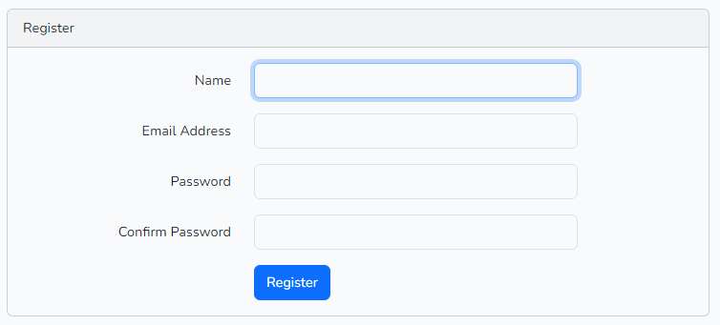
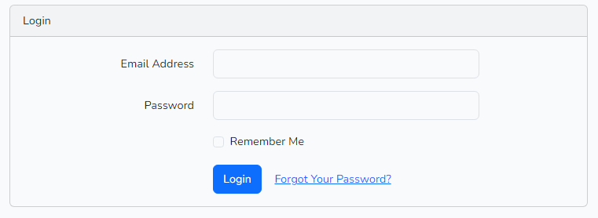
Langkah 2
Untuk langkah ke 2 , user diharuskan untuk mengclick Asisten Belajar agar dapat menjalankan AI.
Dan jika setelah di click maka user akan diminta login dan jika user belum memiliki akun. maka user dapat melakukan registrasi

Slide 12
Langkah 3
Setelah semua langkah sudah dilakukan maka user dapat mengakses Asisten Belajar dan user dapat memberikan pertanyaan padanya. contohnya dapat dilihat dari gambar disamping

Slide 13

READOIT PROJECT
Thank You
PROJECT HACKATON SEMESTA 2023

